Slide 1
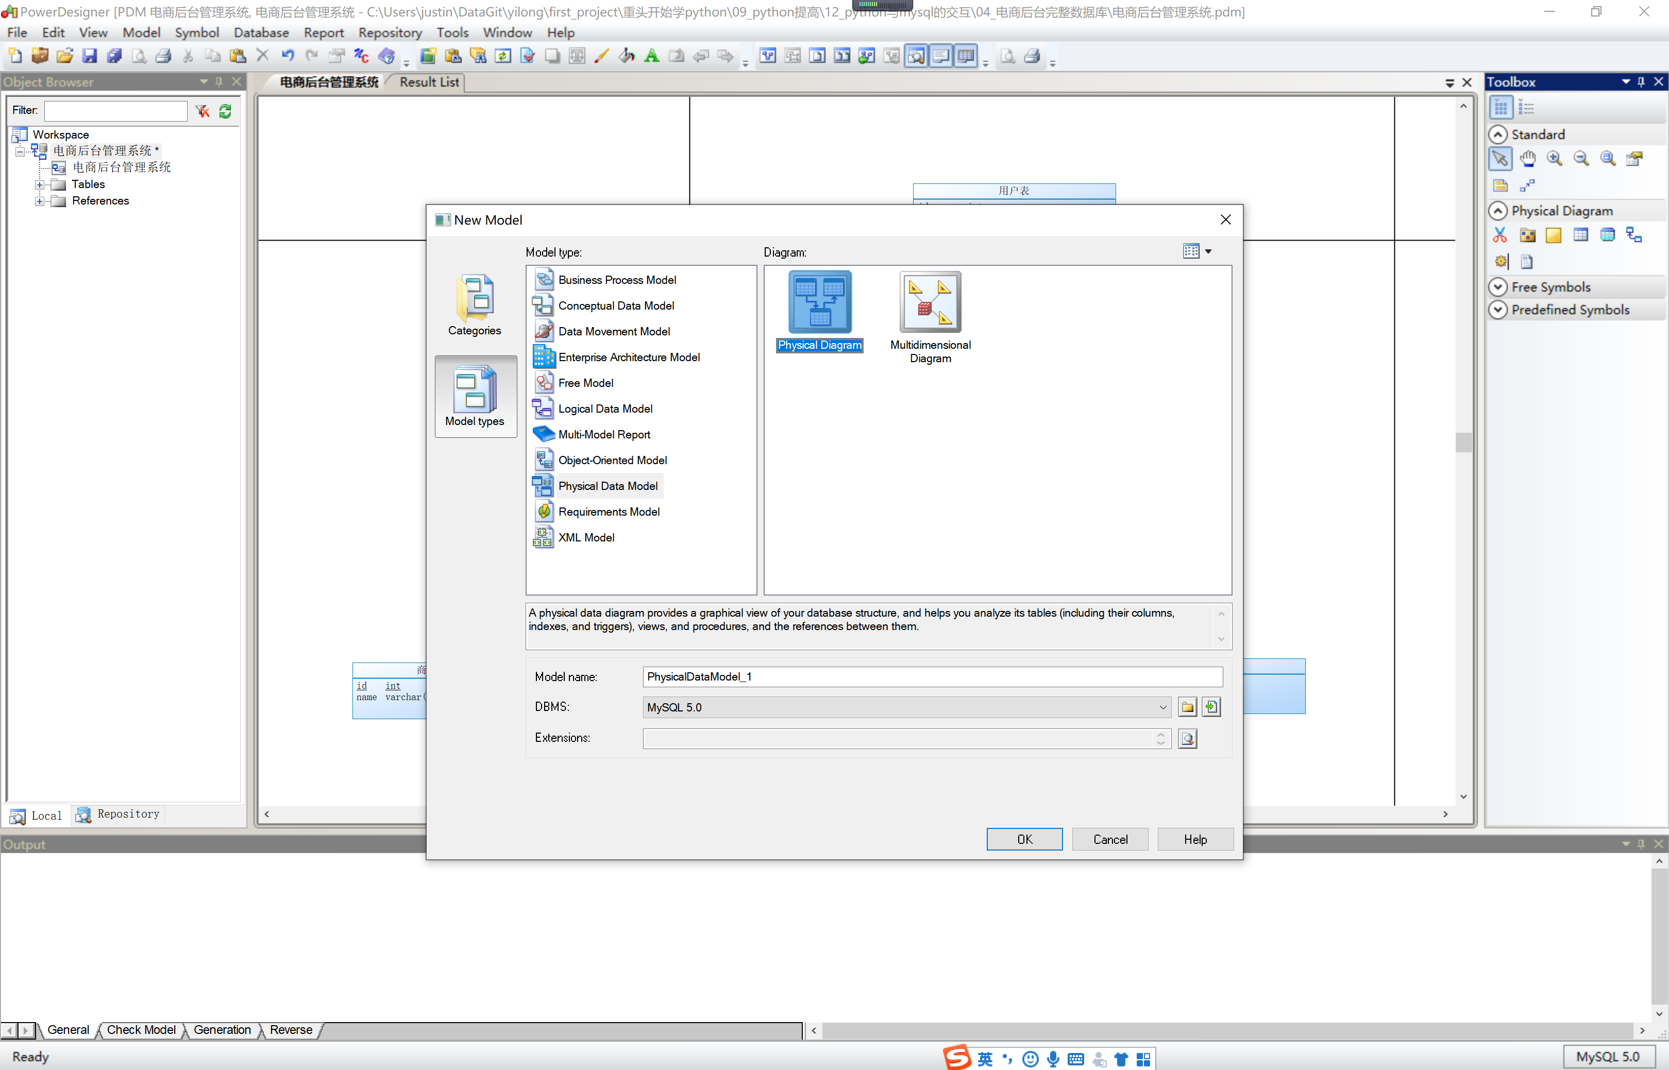
新建项目
Ctrl+n
3
1
2
4

Slide 2
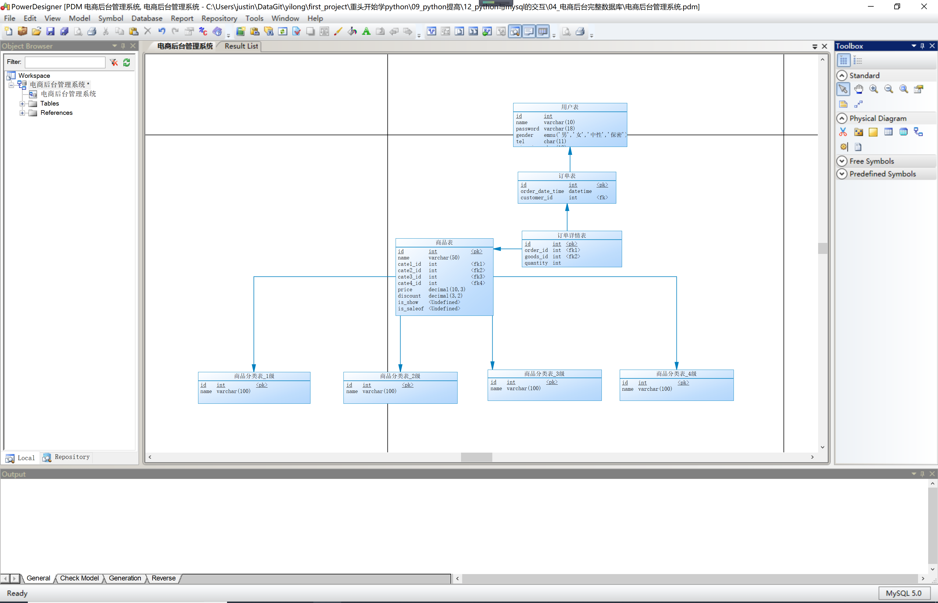
新建表
1、左键点击按钮
2、左键点击屏幕
3、右键取消按钮功能
4、双击表头可设计表结构
3
1
2
4

Slide 3
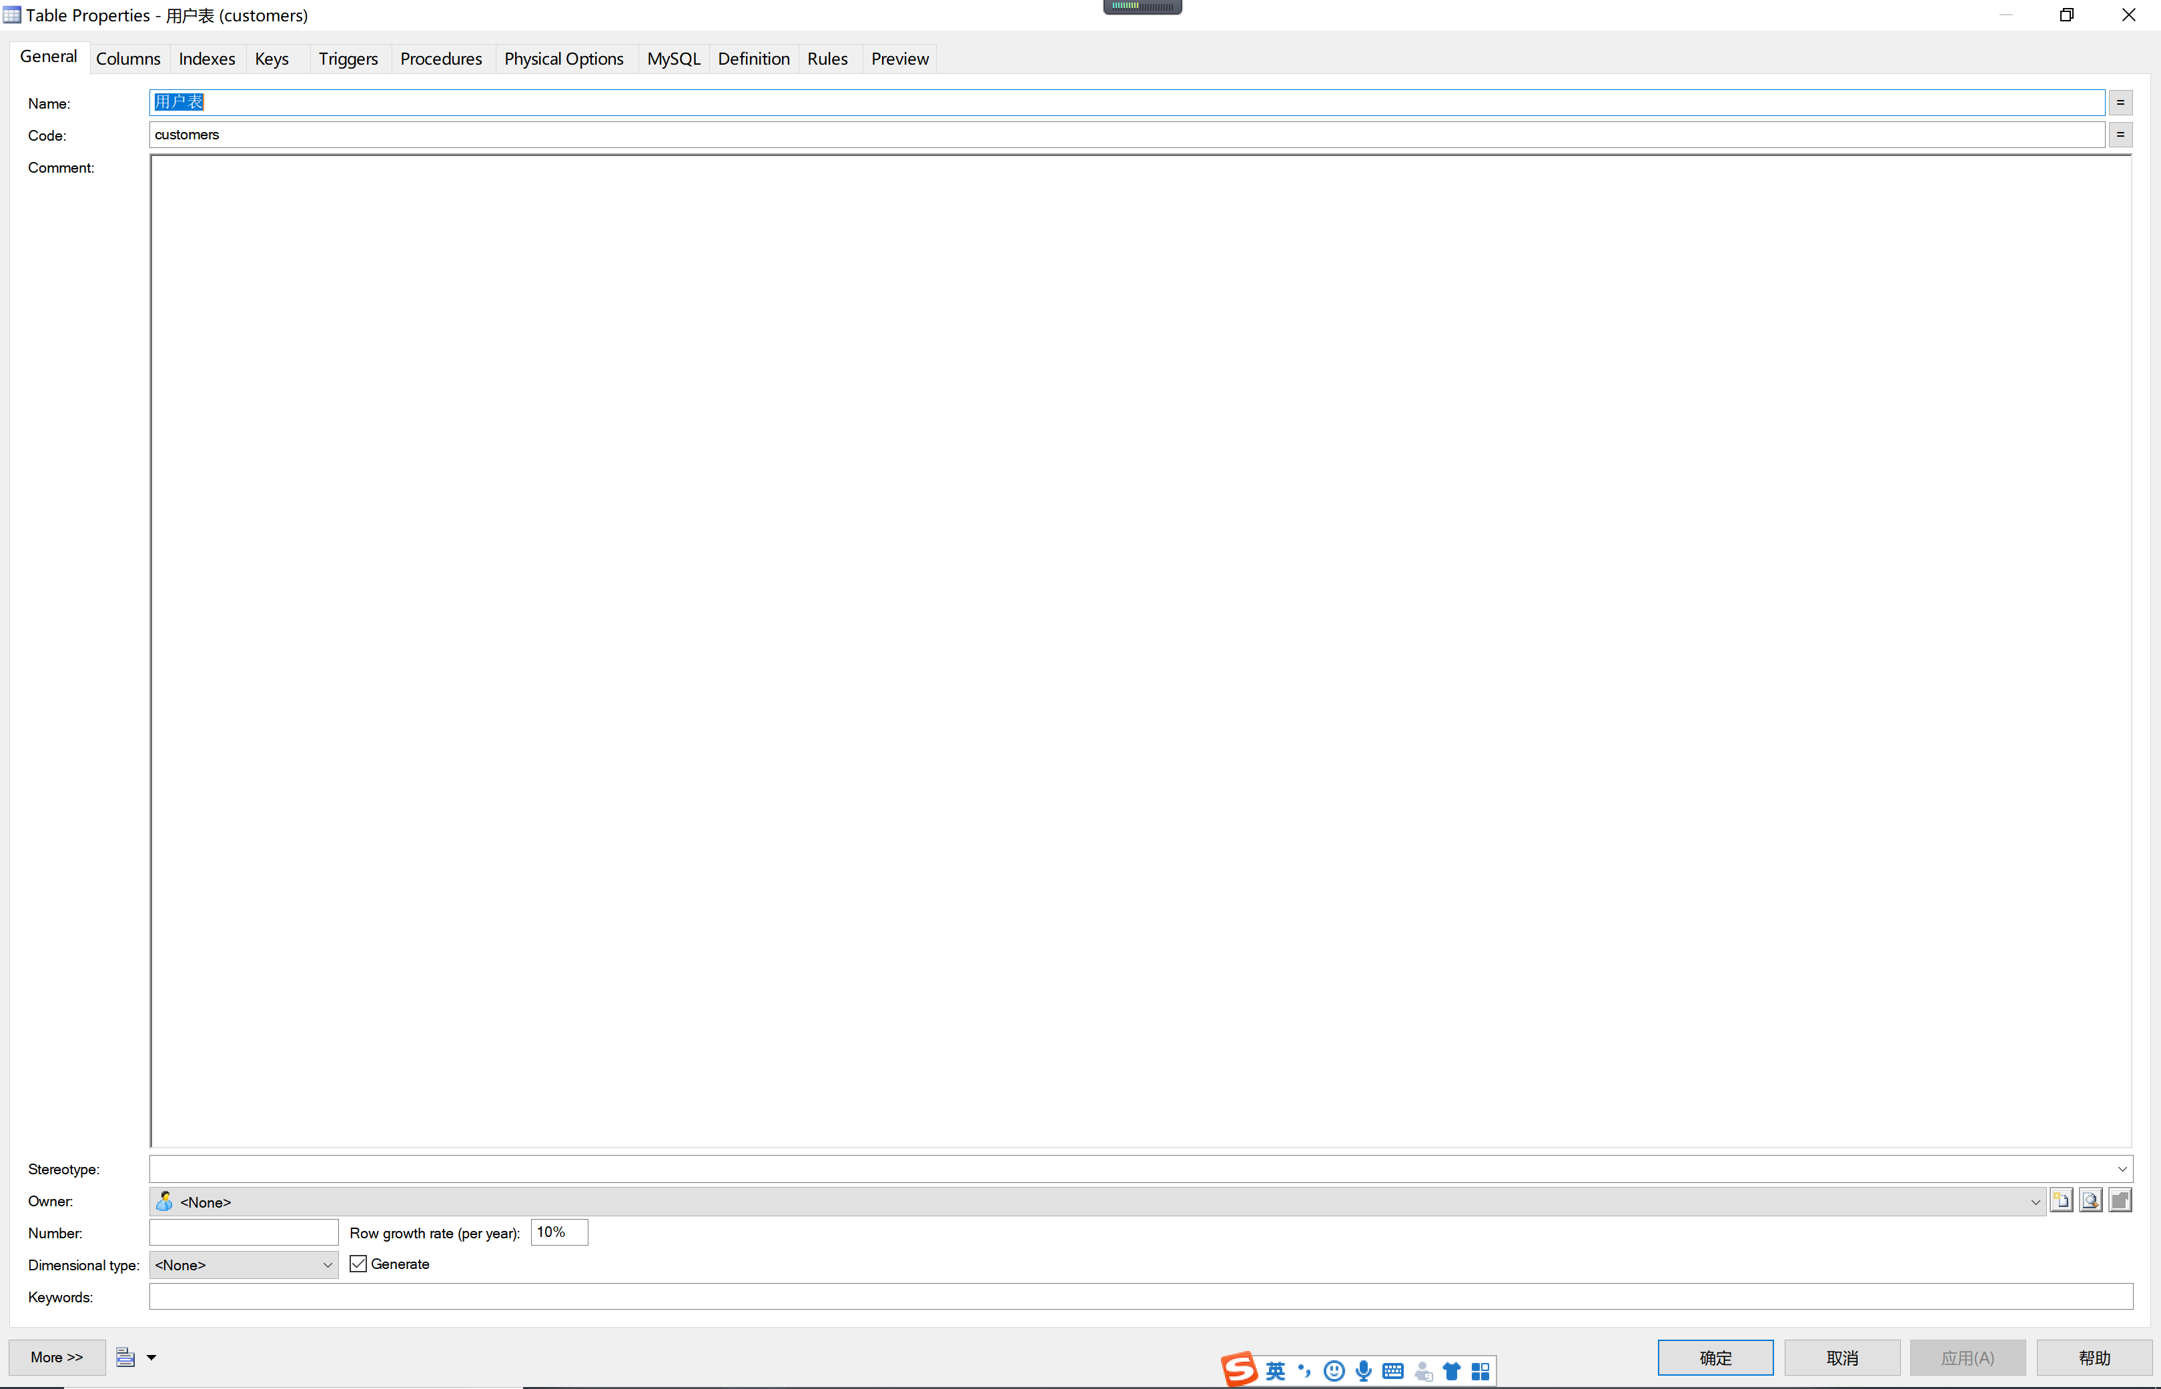
新建表-设置表名
Name：表头名字（窗口显示）
Code：表头名字（sql代码）

Slide 4
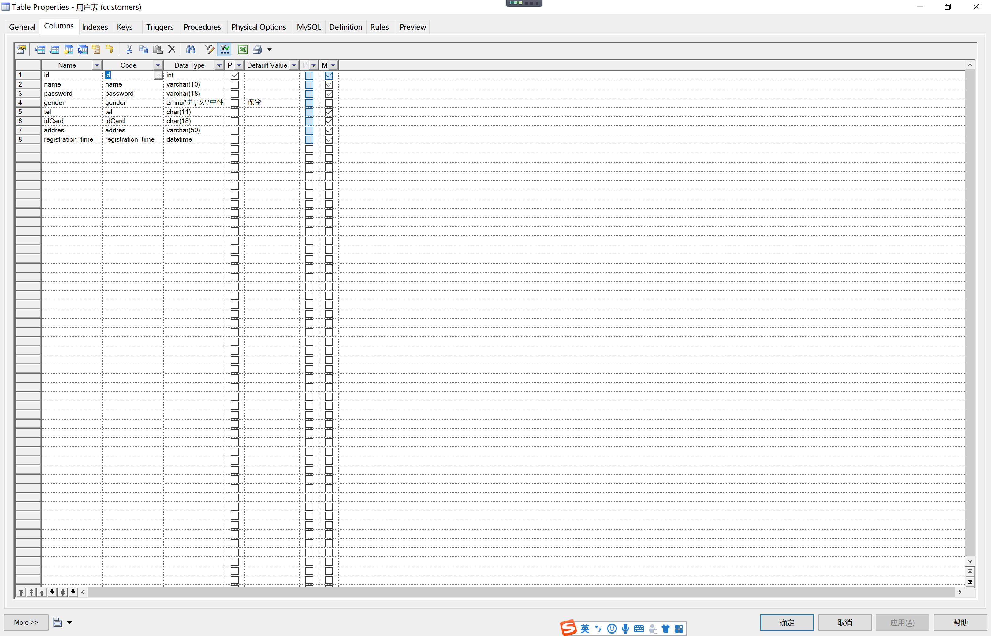
新建表-设置列名、类型、主键、非空、默认值
可增加Default Value列
表列名（窗口显示）表列名（sql语句）类型 主键 默认值 外键 非空
双击进入：可设置自增长和无字符int

Slide 5
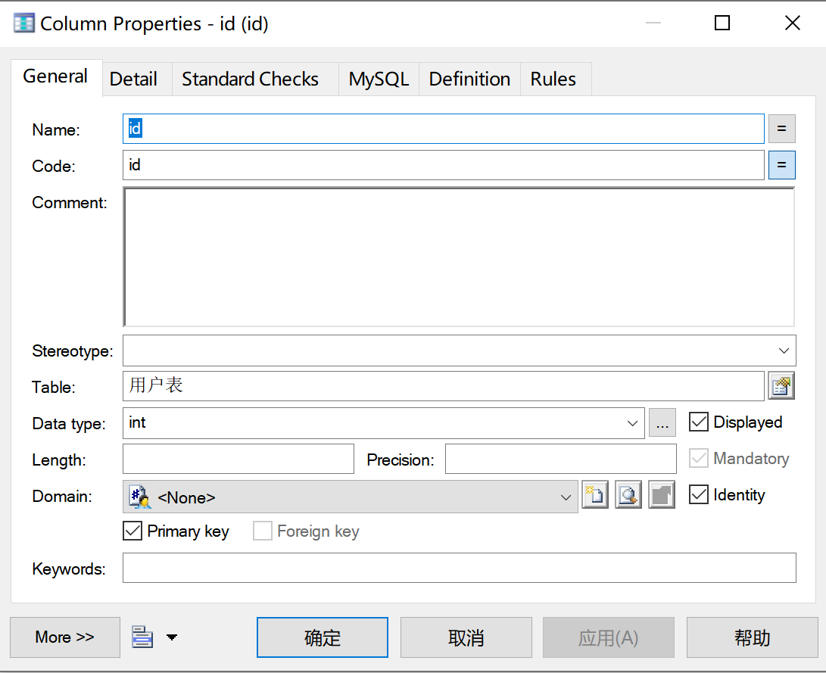
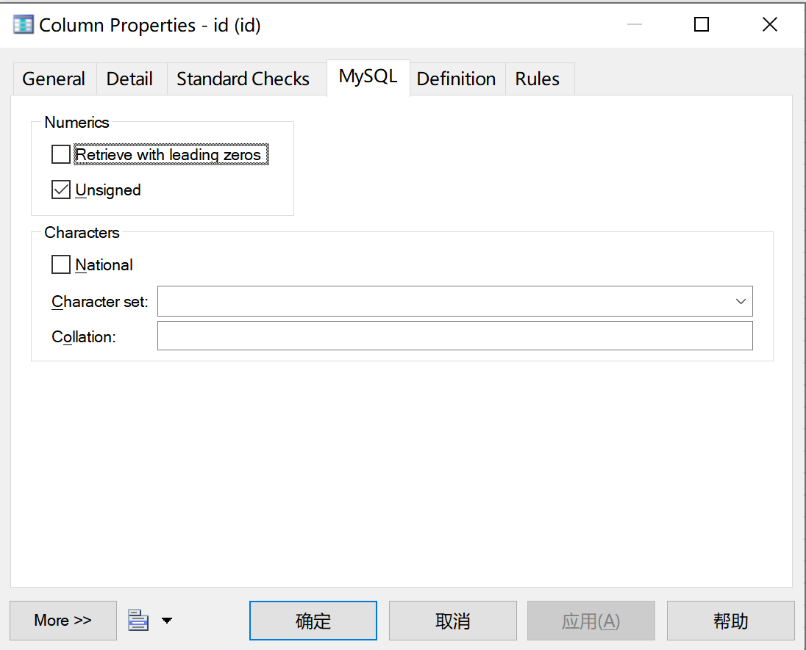
新建表-设置自增长、设置int的无符号
无符号
自增长

Slide 6
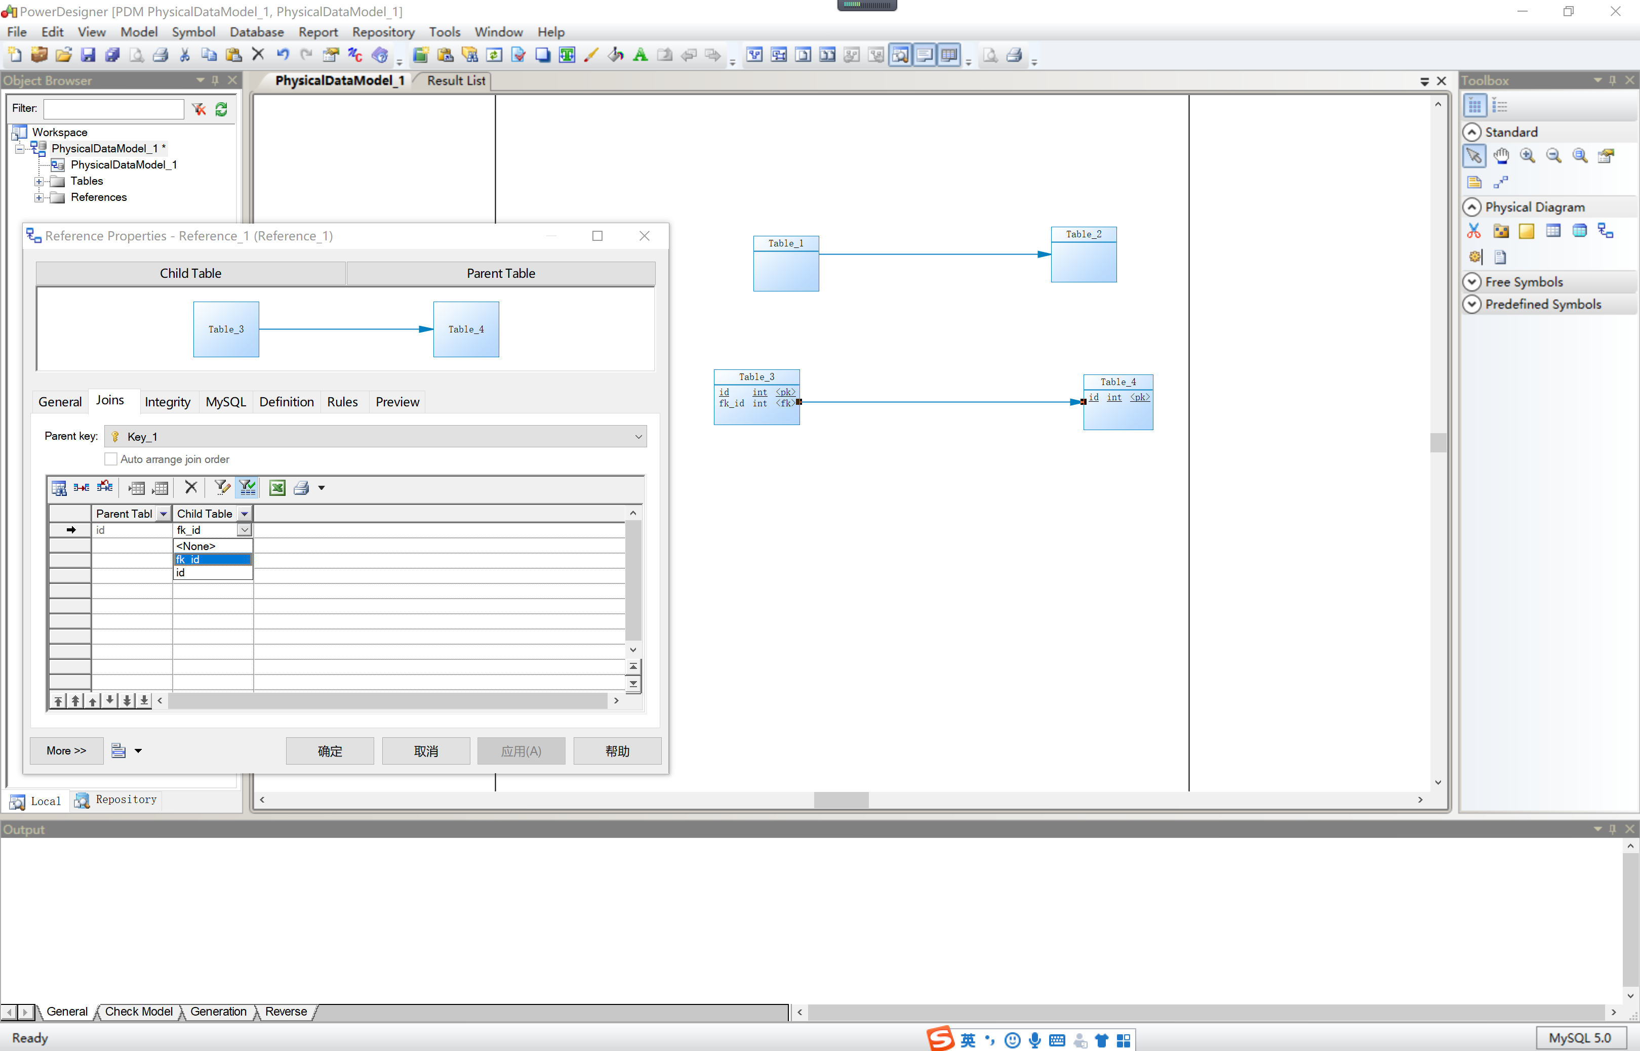
设置外键
外键箭尾是Child Table
外键箭头是Parent Table
外键Parent Table的id不可选
默认指向表4的主键
1、左键点击外键按钮
2、左键按住外键所在表
3、拖动至外键存储主键对应的表
选择表3的一个
列名作为外键
修改外键：
1、左键双击箭头

Slide 7
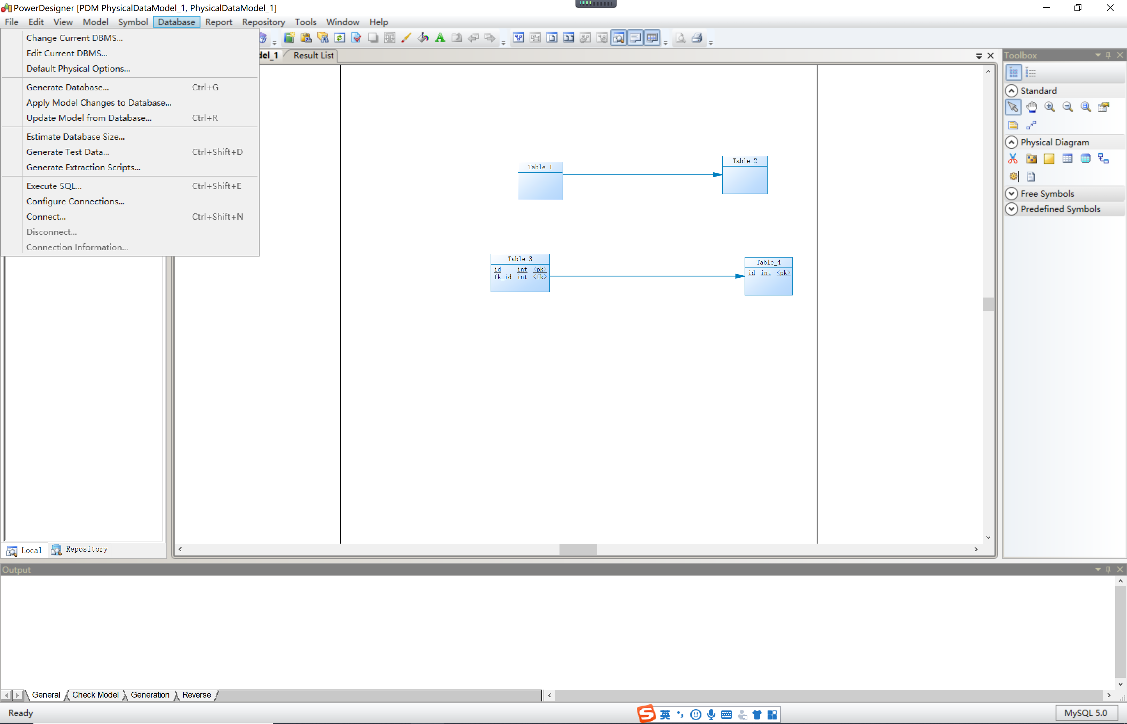
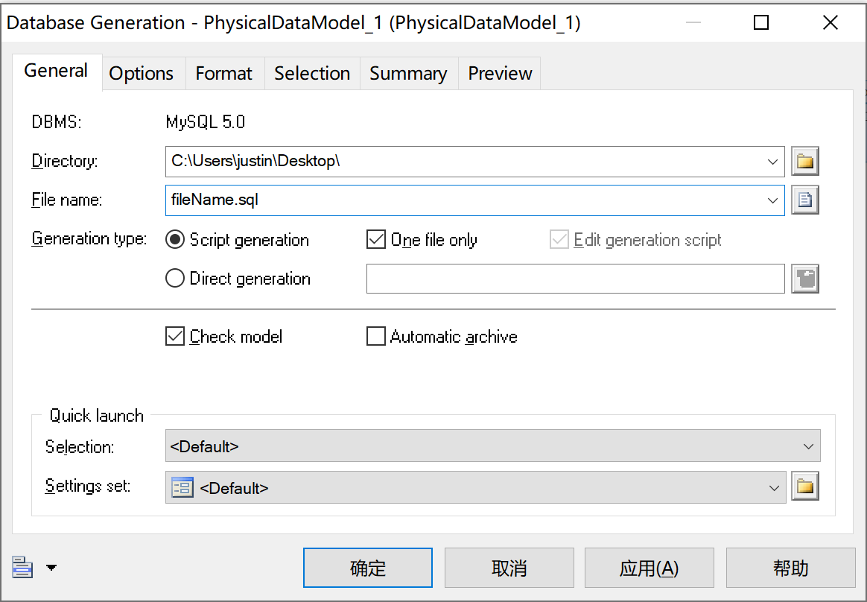
将可视化表，生成sql语句，并导出
导出路径
文件名

